Slide 1
Государственная символика
Беларуси

Slide 2
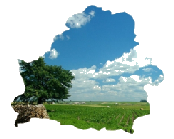
Радзіма мая дарагая,
Ты ў шчасці жаданым жыві:
Я сэрцам табе прысягаю
У шчырай сыноўняй любві.
Алесь Бачыла

Slide 3
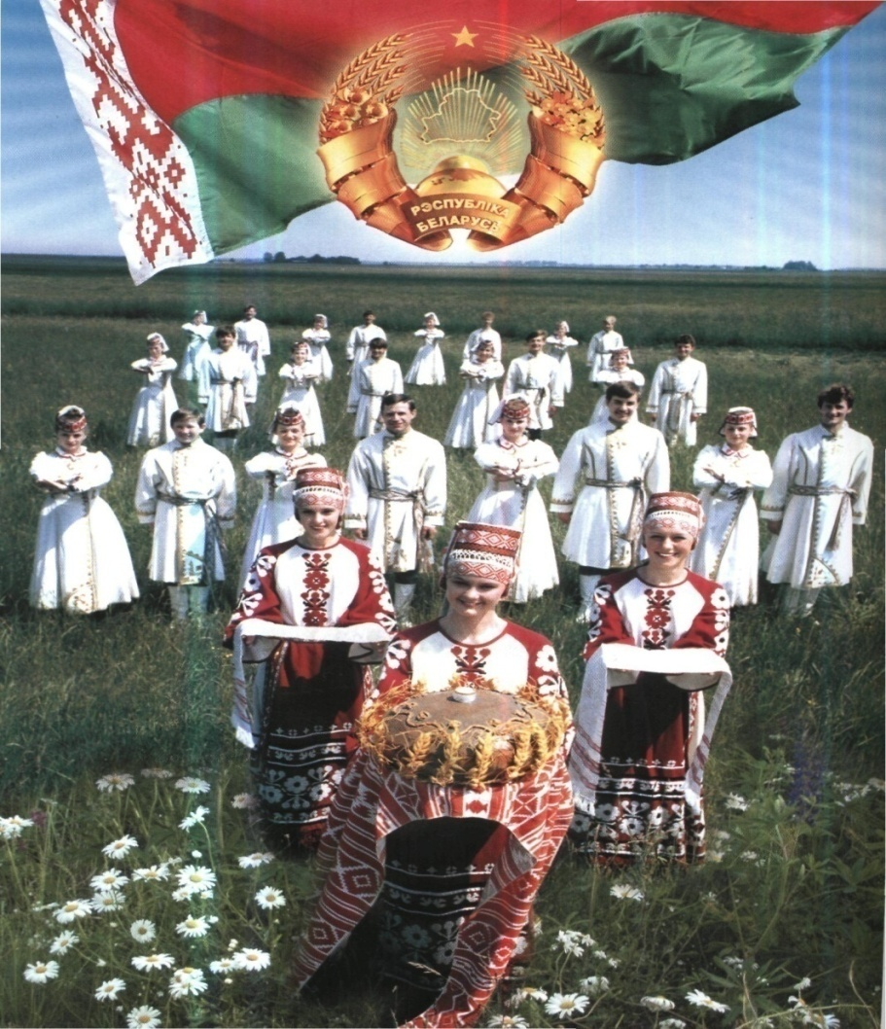
Герб и флаг считаются во всех странах мира высшим символом народа. Они олицетворяют для каждого гражданина Родину.

Slide 4
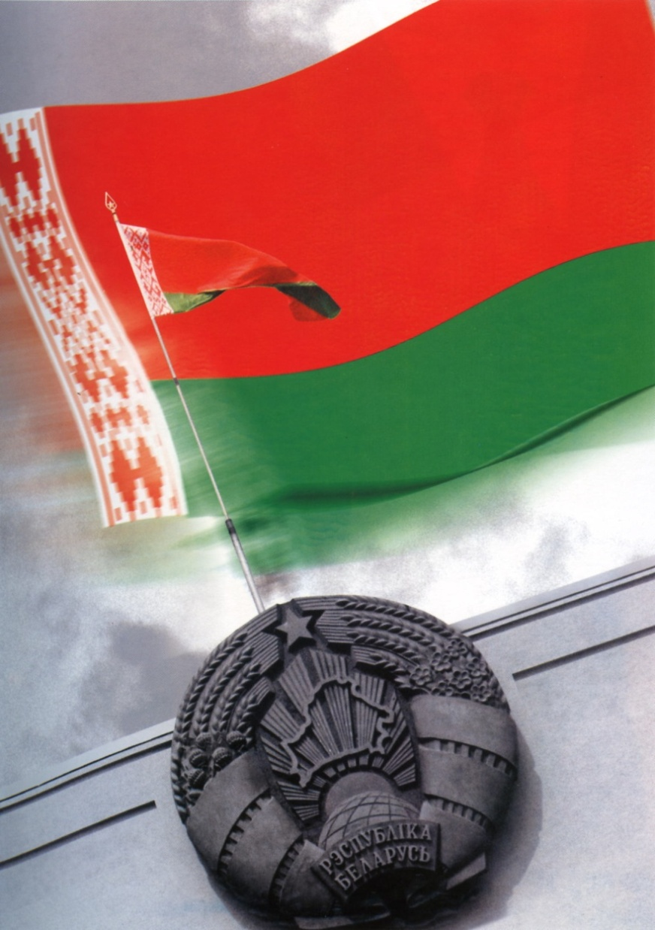
Символы государства

Slide 5
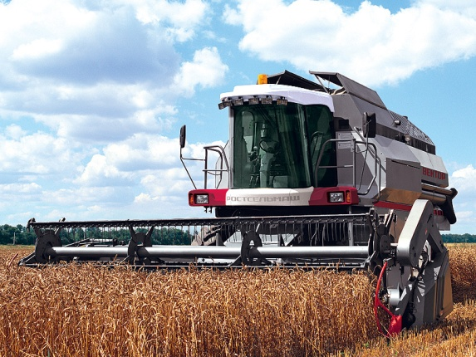

Slide 11
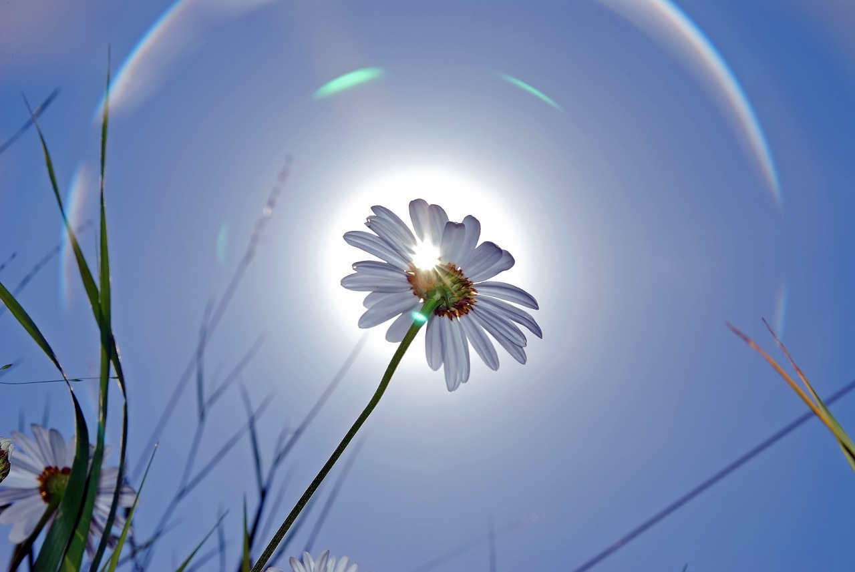

Slide 12
Флаг Беларуси
Государственный флаг РБ является символом государственного суверенитета Республики Беларусь, представляет собой прямоугольное полотнище, состоящее из двух горизонтально расположенных цветных полос:
верхней - красного цвета
и нижней - зеленого цвета.
Около древка вертикально расположен белорусский национальный орнамент красного цвета на белом поле.

Slide 13
Страна моя, родная Беларусь,
Пусть над тобой всегда свободно реет
Наш флаг, в котором радостно слились
Цвета, которые нам всех милее:
Зеленый цвет полей, лугов, лесов,
И красный цвет- цвет жизни и надежды,
И белый цвет, как символ всех веков,
Хранящих в сердце и любовь, и
верность.

Slide 14
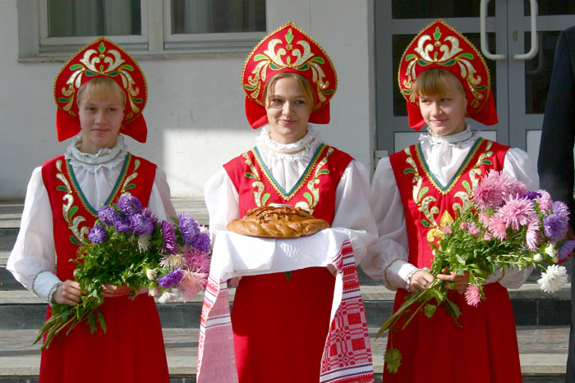

Slide 15
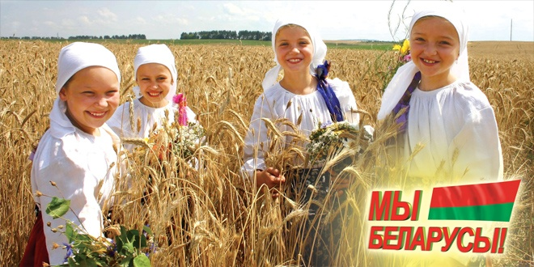
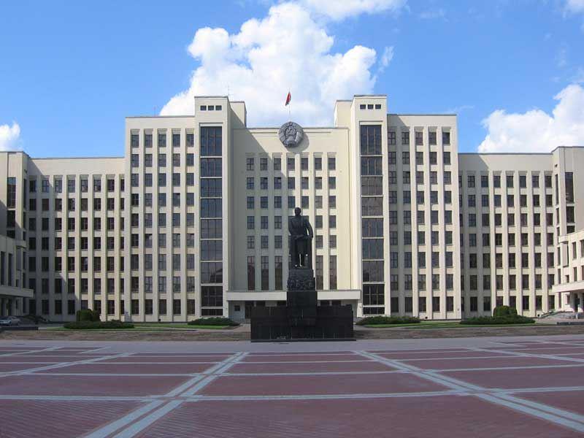
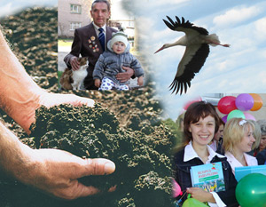
Таким образом, белорусский флаг рассказывает историю белорусского народа, зовет к свободе, процветанию и дружбе народов.

Slide 16
Герб В 1995 году состоялся референдум по вопросу о национальной символике. После опубликования результатов, Президент издал Указ "Об утверждении эталона Государственного герба Республики Беларусь и Положения о Государственном гербе Республики Беларусь".
Государственный герб РБ, представляет собой зеленый контур республики в золотых лучах солнца над земным шаром. Сверху контура находится пятиконечная красная звезда. Герб обрамляет венок из золотых колосьев, переплетенных справа цветками клевера, слева - льна. Колосья обвиты красно-зеленой лентой, на которой золотом написано «Республика Беларусь»

Slide 17
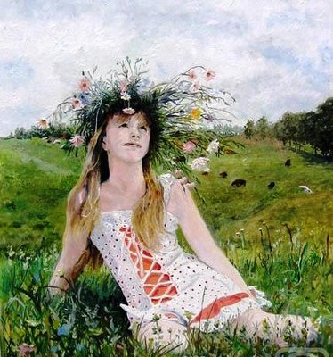

Slide 18
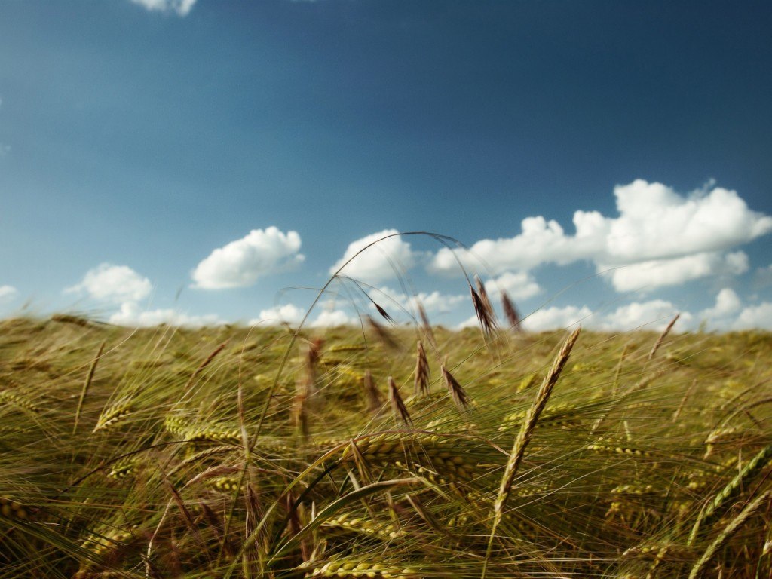

Slide 19
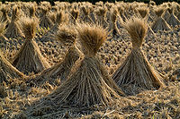

Slide 22
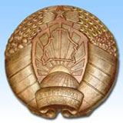

Slide 23
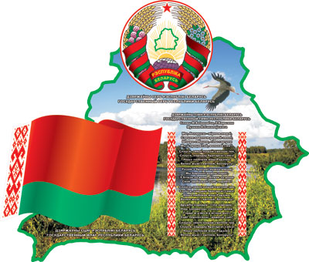
День государственного герба и государственного флага
отмечается ежегодно во второе воскресенье мая

Slide 24
Гимн
Слова М.Климковича, У.Каризны
Музыка Н.Соколовского
Утвержден Указом Президента Республики Беларусь 02.07.2002 № 350
При исполнении гимна люди встают, так они проявляют уважение к своему государству

Slide 25
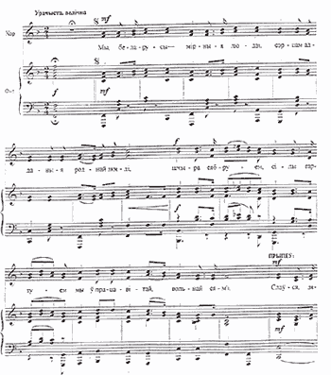
Гимн (текст)
Мы,беларусы- мірныя людзі, Сэрцам адданыя роднай зямлі, Шчыра сябруем, сілы гартуем Мы ў працавітай, вольнай сям'і.
Слаўся, зямлі нашай светлае імя, Слаўся, народаў братэрскі саюз! Наша любімая маці-Радзіма, Вечна жыві і квітней, Беларусь!
Разам з братамі мужна вякамі Мы баранілі родны парог, У бітвах за волю, бітвах за долю Свой здабывалі сцяг перамог!
Слаўся, зямлі нашай светлае імя, Слаўся, народаў братэрскі саюз! Наша любімая маці-Радзіма, Вечна жыві і квітней, Беларусь!
Дружба народаў - сіла народаў - Наш запаветны, сонечны шлях. Горда ж узвіся ў ясныя высі, Сцяг пераможны - радасці сцяг!
Слаўся, зямлі нашай светлае імя, Слаўся, народаў братэрскі саюз! Наша любімая маці-Радзіма, Вечна жыві і квітней, Беларусь!

